Slide 1
«ЯВЛЕНИЯ ПРИРОДЫ В ЗАГАДКАХ»
ПРЕЗЕНТАЦИЯ
К УРОКУ
«МИР ВОКРУГ НАС»

Slide 2
РАДУГА
На минуту в землю врос
Разноцветный чудо мост.
Чудо-мастер смастерил
Мост высокий без перил.

Slide 3
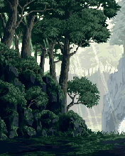
Раскалённая стрела
Дуб свалила у села.
МОЛНИЯ

Slide 4
Пыль с дороги захватил,
А потом, набравшись сил,
Завертелся, закружился
И столбом до неба взвился.
СМЕРЧ

Slide 5
Не пешком, а идёт.
Мокнут люди у ворот.
Ловит дворник его в кадку.
Очень трудная загадка?
ДОЖДЬ

Slide 6
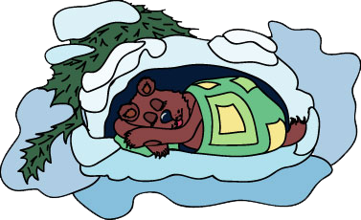
Рогалик, рогалик,
Золотые рожки!
Тучке сел на плечи,
С тучки свесил ножки.
МЕСЯЦ

Slide 7
Кто-то утром не спеша
Надувает красный шар,
А как выпустит из рук –
Станет вдруг светло вокруг.
СОЛНЦЕ

Slide 8
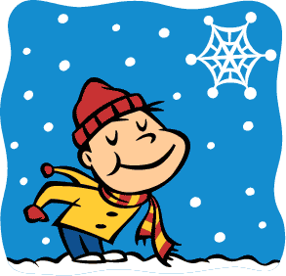
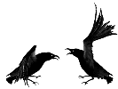
СНЕЖИНКА
Покружилась звёздочка
В воздухе немножко,
Села и растаяла
На моей ладошке.

Slide 9
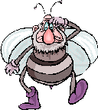
ЗВЁЗДЫ
На чёрный платок
Просыпано просо,
Пришёл петушок,
А склевать-то не просто.

Slide 10
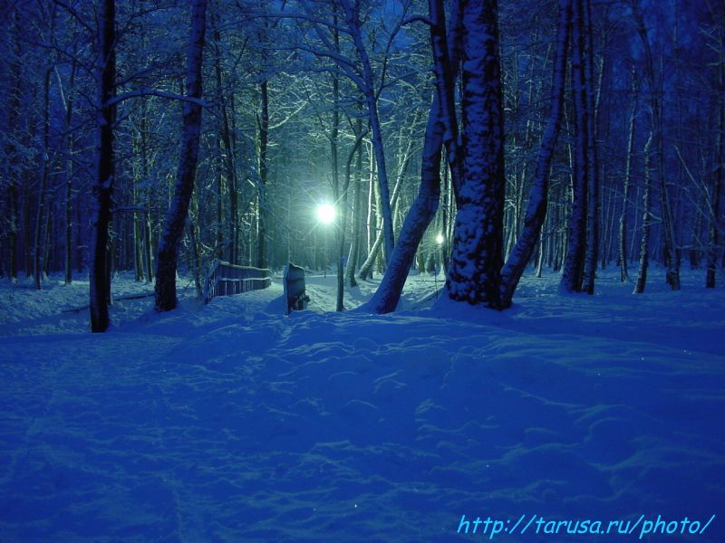
СУМЕРКИ
Серое сукно
Тянется в окно.

Slide 11
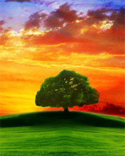
РАССВЕТ
Белая кошка
Лезет в окошко.

Slide 12
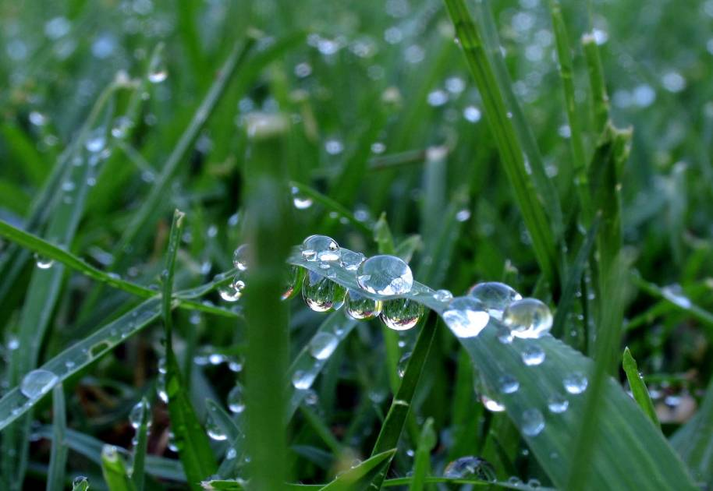
РОСА
Утром бусы засверкали,
Всю траву собой застлали,
А пошли искать их днём,
Ищем, ищем – не найдём.

Slide 13
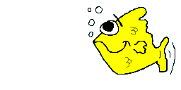
С высоты большой срываясь,
Грозно он ревёт
И, о камни разбиваясь,
Пеною встаёт.
ВОДОПАД

